Slide 1
09 简单浅埋基础

Slide 2
内容提要
1 浅埋基础的类型
2 基础埋置深度的确定
3 地基计算
4 桥梁墩台浅埋基础设计

Slide 3
1 浅埋基础的类型
浅埋基础
深埋基础

Slide 4
独立基础
条形基础
浅埋基础
十字交叉基础
筏形基础
箱形基础
基础
壳体基础
桩 基 础
深埋基础
沉井基础
地下连续墙基础

Slide 5
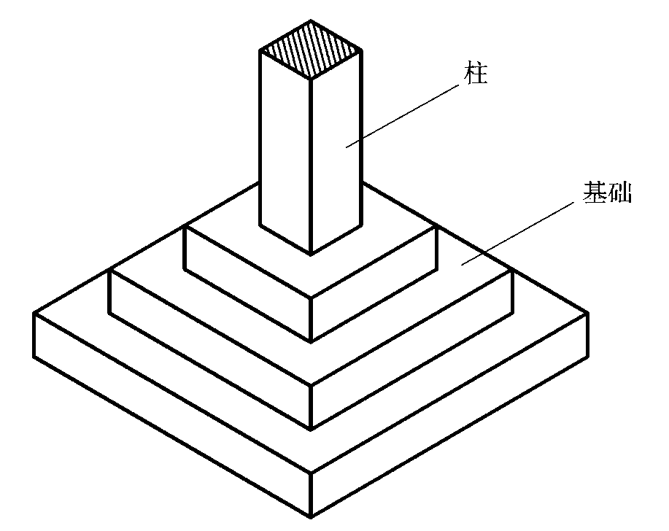
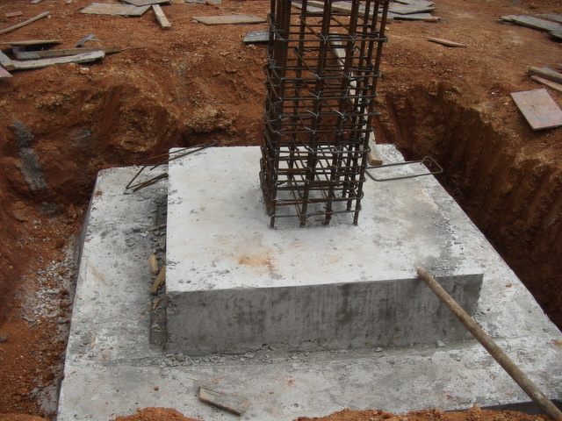

Slide 7
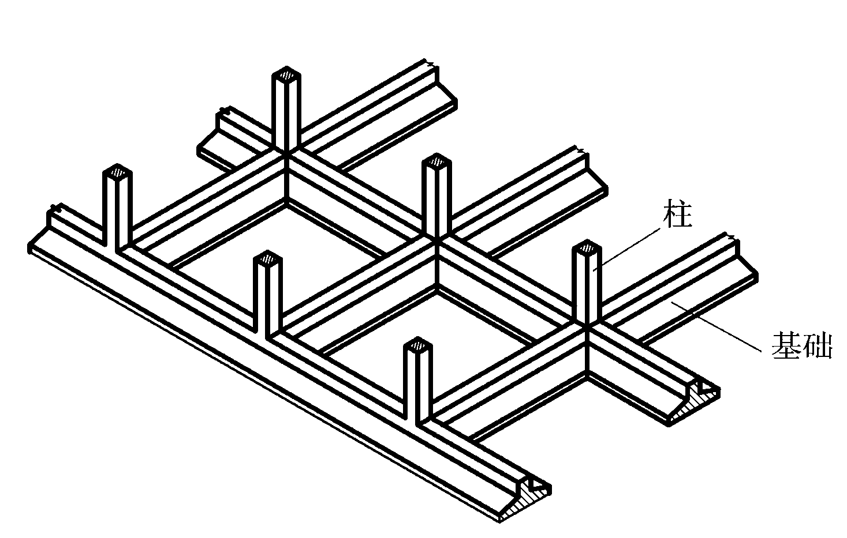

Slide 8
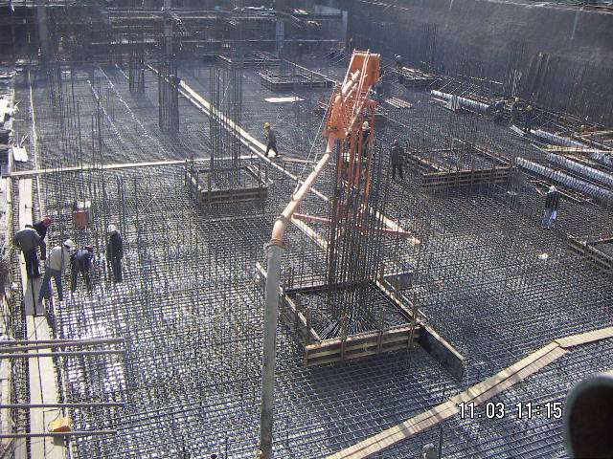
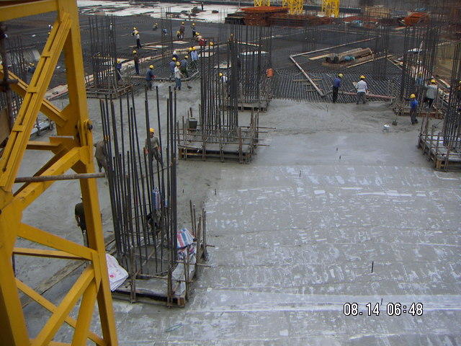

Slide 9
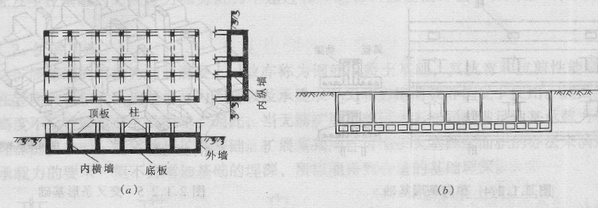
箱形基础

Slide 10
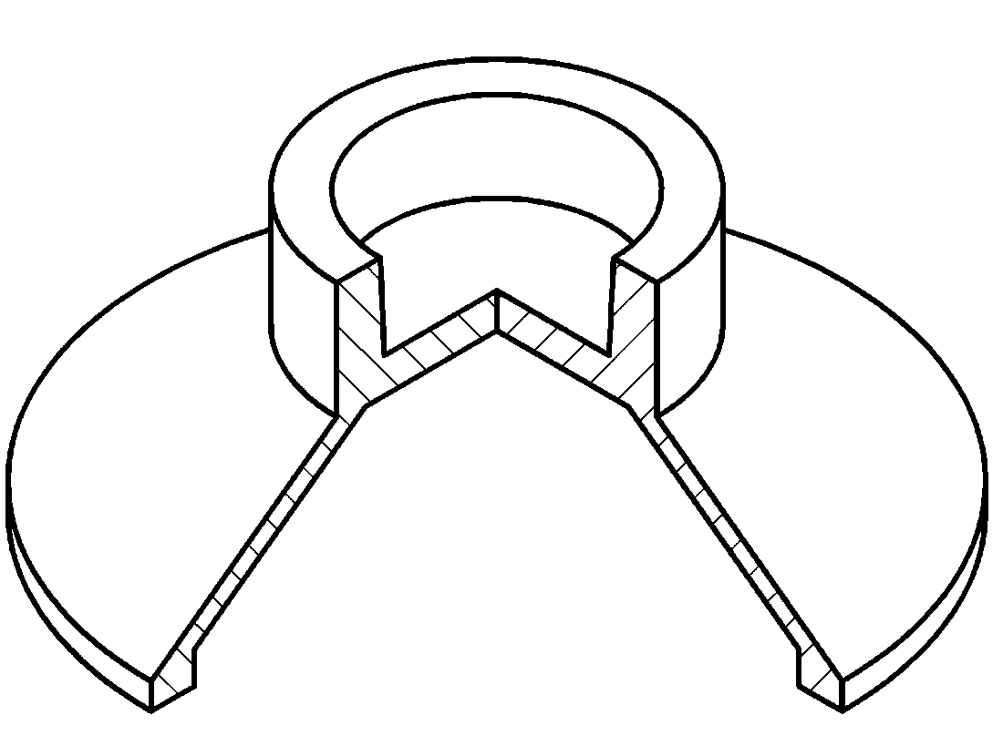

Slide 11
承 载 力
基本尺寸
地 基
沉降变形
简单浅埋基础设计
稳 定 性
钢筋数量、基础高度等
强 度
结 构
刚 度

Slide 12
2 基础埋置深度的确定
基础的埋置深度
指基础底面至设计地面或河流一般冲刷线的垂直距离。
在有冲刷处，整个河床会因桥墩的建造被洪水冲刷后下降，这叫一般冲刷，其下限就是一般冲刷线。在桥墩上水处，由于水的涡流而造成的比一般冲刷还深的冲刷坑，它的底线称作局部冲刷线。

Slide 13
◆确定基础埋深应遵循的原则
（1）基础应保证一定的埋深，不使外界各种不良因素对基础产生较大的影响。
铁路桥梁基础的最小埋置深度一般为2m，特殊困难情况下最小埋置深度不得小于1m。另外，在季节性冻土地区，基础还需满足最小埋深的要求，以防止冻胀和融陷对基础的影响；对桥梁、码头等构筑物的水下基础，还应考虑水流冲刷的影响。

Slide 14
（2）在基础埋深满足（1）的条件下，从满足各项力学检算的要求考虑，在地基各土层中找一个埋得较浅、压缩性较低、强度较高的土层作为持力层，以减小基础的尺寸，节约材料，但同时还应考虑埋深不应太大，避免开挖施工的不便和工程量的增大。

Slide 15
◆确定基础埋深应考虑的因素
（1）季节性冻土地基的最小埋深
多年冻土
冻 土
冻 胀
季节性冻土
融 沉

Slide 16
《铁路桥涵地基和基础设计规范》
墩台明挖、沉（挖）井基础的埋置深度，对于冻胀、强冻胀和特强冻胀土应在冻结线以下不小于0.25m，同时满足冻胀力计算的要求；对于弱冻胀土，不应小于冻结深度；基础埋置深度不满足要求，但无基础冻害出现时，可暂缓处理。

Slide 17
（2）考虑河流冲刷影响的最小埋深
为防止墩台基础四周和基底下土层被水流淘空冲走，基础必须埋置在设计洪水的最大可能冲刷线以下一定的深度，以保证基础的稳定性。基础在设计洪水冲刷线下的最小埋置深度不是一个定值，它与河流类型及河床的抗冲能力、设计频率流量的可靠性、选用计算冲刷深度的方法、桥梁的重要性以及破坏后修复的难易等因素有关。

Slide 19
3 地基计算
3.3.1 桥梁墩台浅埋基础的地基计算
一、地基承载力验算
二、基底偏心距验算
三、基础稳定性检算
四、基础沉降验算
五、地基稳定性验算
必需验算
根据需要验算

Slide 20
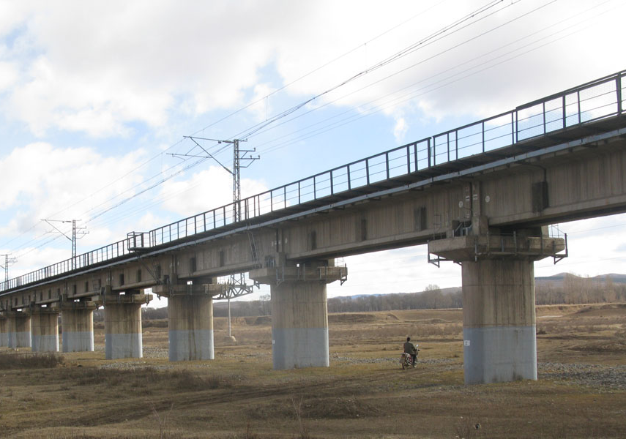
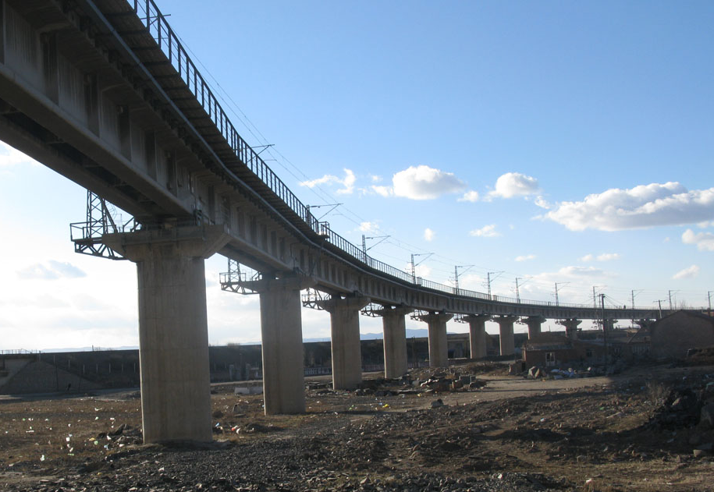
一、地基承载力验算
◆持力层承载力验算
顺桥方向y
横桥方向x

Slide 21


基底应力
顺桥方向y
顺桥
横桥
要求
横桥方向x
主力组合
主力+附加力组合
顺桥和横桥方向分别验算

Slide 22
容许承载力[σ]的确定
一般冲刷线
H
b
由地基（基底以下）土确定
容许承载力
基本承载力
宽度修正系数
深度修正系数
基底以下
基底以上

Slide 24
◆软弱下卧层地基承载力验算
软弱下卧层顶面处的压应力
软弱下卧层顶面处土的自重应力
基底下卧土层附加应力系数
基底压应力
软弱下卧层经深度修正的容许承载力

Slide 25
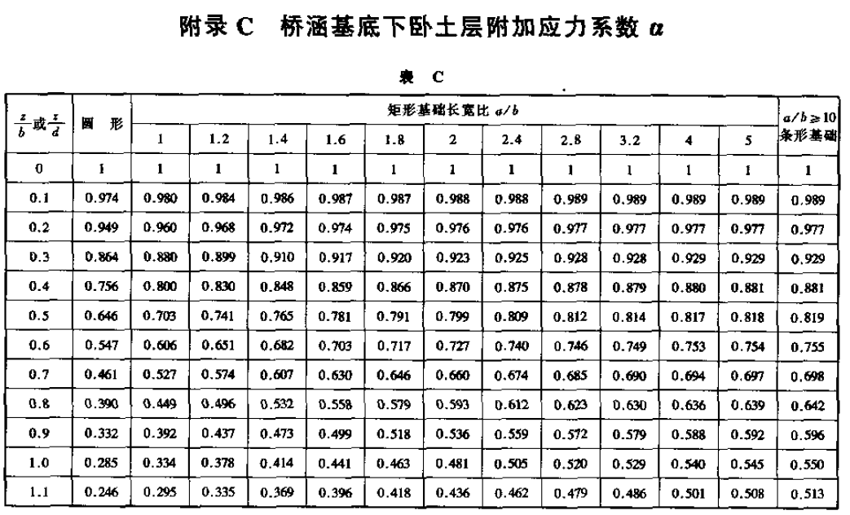

Slide 26
二、基底偏心距验算
目的：避免基底产生拉应力，尽可能使基底应力分布比较均匀，以免基底两端应力相差过大，使基础产生较大的不均匀沉降，墩台发生过大倾斜。
要使各种荷载组合条件下的合力都通过基底中心是不经济的，有时甚至是不可能的。因此，设计时一般以基底不出现拉应力为原则，容许合力在基底产生一定的偏心，但不应超过容许偏心距即可。

Slide 27
单向偏心时
当外力作用点不在基底对称轴上，或基底截面为不对称时
相应于应力较小边缘的截面抵抗矩

Slide 29
三、基础稳定性验算
◆倾覆稳定性检算
（桥 规）
M_{y}－将全部竖向外力移至截面重心处对截面边缘的抵抗倾覆力矩；
M₀－全部外力对截面重心的倾覆力矩。

Slide 31
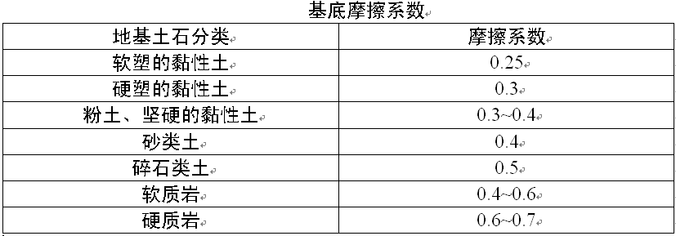
◆滑动稳定性检算

Slide 32
四、基础沉降验算
◆沉降计算方法
分层总和法
计算总深度z_{n}满足
计算荷载
恒载 （铁路桥规）
恒载+汽车荷载+人群荷载 （公路桥规）

Slide 33
◆容许沉降量

Slide 34
◆基底的倾斜度
在特殊情况下，若地基土压缩性较差，而墩身又高，此时还需根据墩台顶帽面处的容许水平位移来控制基底的倾斜度。

Slide 35
五、地基稳定性验算

Slide 36
基础修建在陡峭岩坡上时也应注意基础下岩体的稳定。基础的埋置深度应考虑岩层节理、承载力、有无不利走向、倾角等因素，基底外缘至岩层安全线的最小水平距离a，对于硬质岩，视其节理发育程度及地面线倾斜程度而定，一般不小于2～3m，对于软质岩，视其风化破碎程度及地形条件而定，一般不小于3～5m。

Slide 39
4 桥梁墩台浅埋基础设计
◆设计内容
（1）确定基础圬工类型及立面形式。
（2）拟定基础的埋置深度和基础的平面尺寸。
（3）进行荷载计算及荷载组合。
（4）进行力学检算。

Slide 40
收集设计所需的资料
◆设计流程
确定基础圬工类型及立面形式
拟定基础的埋深和平面尺寸
计算作用在基础上的各种荷载
按最不利荷载组合对基础进行检算
地基
强度
基 底
偏心距
基 础
稳定性
有必要检算基础沉降或地基稳定性
基 础
沉 降
地 基
稳定性
最后确定基础的埋深和尺寸
绘制施工图
结束

Slide 41
◆材料要求
从经久耐用和便于施工的角度考虑，桥梁浅基础通常采用素混凝土，混凝土的强度等级应不低于C15；当采用浆砌片石或块石基础时，石料的强度等级不应小于MU40，砂浆的强度等级不得小于M10。

Slide 42
◆基础的立面形状及厚度
刚性角要求：
混凝土基础的容许刚性角为45º。
浅基础可做成一层或多层，每一层的厚度不宜小于1.0m，均需要满足容许刚性角的要求。

Slide 43
◆桥梁墩台浅埋基础设计算例

Slide 45
◆恒载计算

Slide 46
◆活载计算
◆制动力或牵引力计算

Slide 47
◆风力计算

Slide 48
◆地基承载力验算

Slide 51
◆基底偏心距验算

Slide 52
◆基础倾覆、滑动稳定性验算

